Slide 1


TRƯỜNG TIỂU HỌC ÁI MỘ A
Bài giảng điện tử Tiếng Việt lớp 1
Bài: Ăn - ăt (tiết 1)

Slide 2

Khởi động

Slide 3
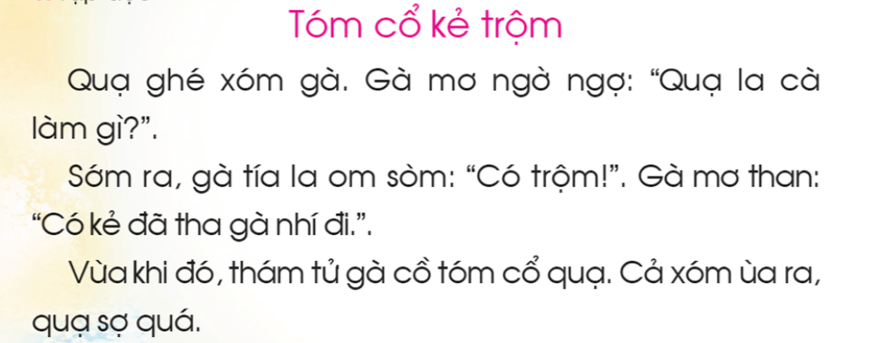

Slide 4

Bài 58. ăn – ăt

Slide 5

KHÁM PHÁ

Slide 6
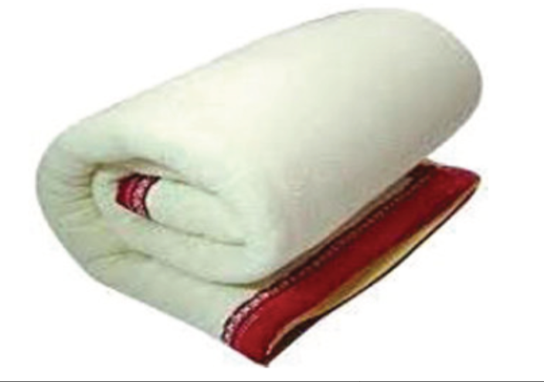
ăn
ăn
ă
n
chăn
ăn

Slide 7
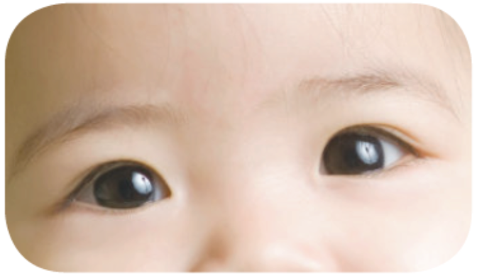
ăt
ăt
ă
t
mắt
ăt

Slide 8
ă
ă
n
t

Slide 9
ăn
ăt
mắt
chăn
ăt
ăn

Slide 10

ăn ăt

Slide 11
chăn
mắt
ăn
ăt

Slide 12


Slide 13



Slide 14



Luyện tập

Slide 15
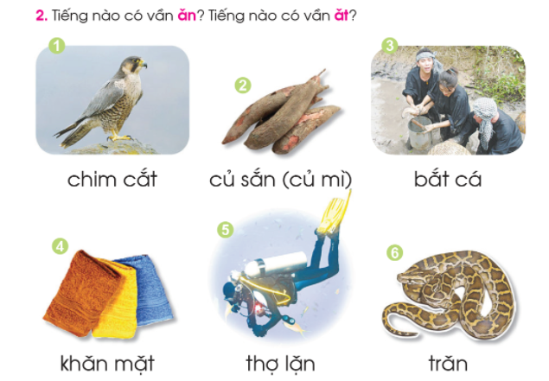

Slide 16
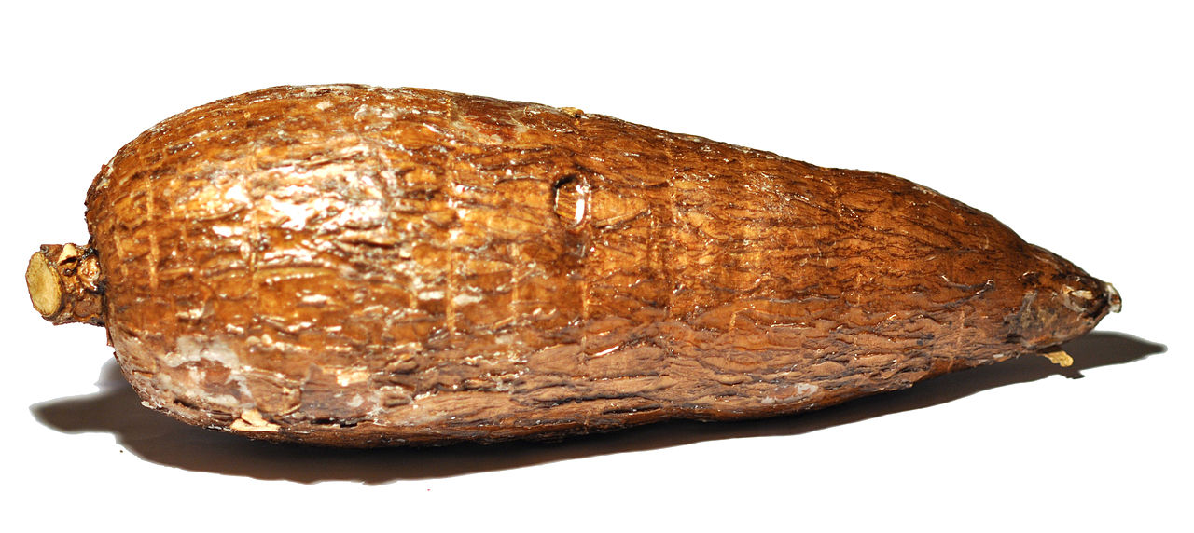
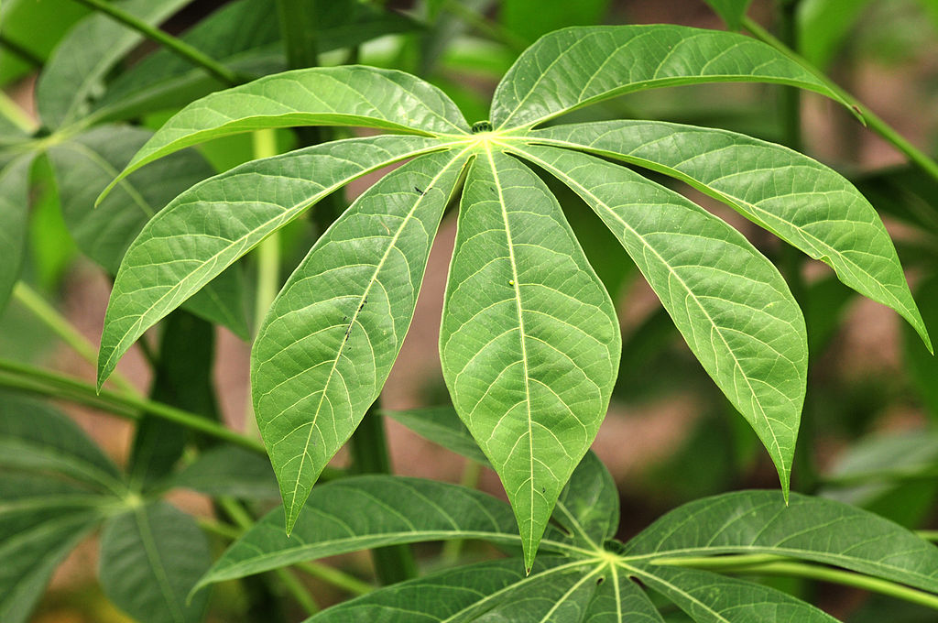
củ sắn
lá sắn
Củ sắn dùng để ăn tươi, làm thức ăn gia súc, chế biến sắn lát khô, bột sắn nghiền, tinh bột sắn,… Thân sắn dùng để làm giống, làm nấm, làm củi đun,… Lá sắn ngọt là loại rau xanh rất bổ dưỡng và để nuôi cá, nuôi tằm. Lá sắn đắng ủ chua hoặc phơi khô để làm bột lá sắn dùng chăn nuôi lợn, gà, trâu, bò, dê,…

Slide 17
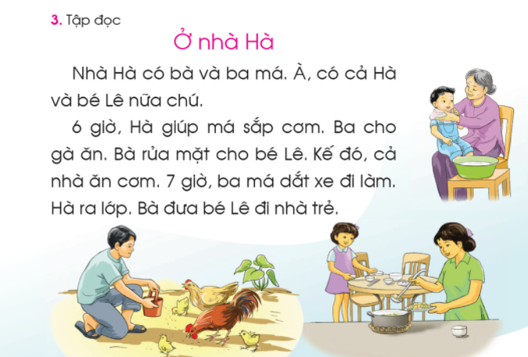

Slide 18
1
2
3
4
5
6
7
8
9

Slide 19





Dặn dò

